Slide 1
Ailesel ve Kalıtsal Kanserler

Slide 3
Syndrome | MIM# ª | Gene(s) | Population incidence | Penetrance^{b}
Ataxia-telangiectasia | 208900 | ATM | 1/30 000 to 1/100 000 | 100%
Birt–Hogg–Dube | 135150 | BHD | Unknown, rare | Unknown, but reduced
Bloom syndrome | 210900 | BLM | Unknown, rare | 100%
Carney complex | 160980 | PRKRA1A | Rare | Unknown
Cowden syndrome | 158350 | PTEN | 1/200 000 | 90–95%
Familial adenomatous polyposis | 175100 | APC | 1/5000 to 1/10 000 | 100%
Familial malignant melanoma | 155600 | CDKN2A (TP16), CMM1, CDK4 | Unknown | 100%
Familial paraganglioma syndrome | 168000, 185470 | SDHD, SDHB | Rare | Unknown
Fanconi anaemia | 227650 | FANCA, FANCB, FANCC, FANCD, FANCE, FANCF, FANCG, FANCL | 1/360 000 | 100%
Hereditary breast–ovarian cancer syndrome | 113705, 600185 | BRCA1 and BRCA2 | 1/500 to 1/1000 | Up to 85%
Hereditary diffuse gastric cancer | 137215 | CDH1 | Unknown, rare | 90%
Hereditary leiomyomatosis and renal cell carcinoma | 605839 | FH | Unknown, rare | Unknown, but reduced
Hereditary nonpolyposis colon cancer | 114500 | MLH1, MSH2, MSH6, PMS1, PMS2 | 1 in 400 | 90%
Hereditary papillary renal cell carcinoma | 605074 | MET | Unknown | Unknown, but reduced
Hyperparathyroidism–jaw tumour syndrome | 145001 | HPRT2 | Unknown, rare | 90%
Juvenile polyposis syndrome | 174900 | MADH4 (SMAD4), BMPR1A | 1/100 000 | 90–100%
Li–Fraumeni syndrome | 151623 | TP53 | Rare | 90–95%
Multiple endocrine neoplasia type 1 | 131100 | MEN1 | 1/100 000 | 95%
Multiple endocrine neoplasia type 2 | 171400, 162300 | RET | 1/30 000 | 70–100%^{c}
Neurofibromatosis type 1 | 162200 | NF1 | 1/3000 | 100%
Neurofibromatosis type 2 | 101000 | NF2 | 1/40 000 | 100%
Nevoid basal cell carcinoma syndrome | 109400 | PTC | 1/57 000 | 90%
Nijmegen breakage syndrome | 251260 | NBS1 | Rare | 100%
Peutz–Jeghers syndrome (PJS) | 175200 | LKB1 (STK11) | 1/200 000 | 95–100%
Retinoblastoma, hereditary (RB) | 180200 | RB | 1/13 500 to 1/25 000 | 90%
Rothmund–Thomson syndrome | 268400 | RECQL4 | Rare | 100%
Tuberous sclerosis (TS) | 191100, 191092 | TSC1, TSC2 | 1/30 000 | 95–100%
von Hippel–Lindau (VHL) | 193300 | VHL | 1/36 000 | 90–95%
Xeroderma pigmentosum | 278700, 133510, 278720, 278730, 278740, 278760, 278780 | XPA, ERCC3, XPC, ERCC2, XPE, ERCC4, ERCC5 | 1/1 000 000^{d} | 100%

Slide 4
Soy ağacında ailesel kansere işaret eden özellikler
Ailenin tek tarafında iki veya fazla bireyde aynı tip kanser
Beklenenden erken yaşta kanser tanısı alan birey
Aynı bireyde birden fazla primer tümör
Ailesel kanser sendromları ile ilişkili kanser olguları
Ailede toplum insidansıa göre daha fazla sayıda kanser olgusu olması
Doğumsal kusurlu bireyde kanser olgusu
Kanser olgularının otozomal dominant kalıtım kalıbı ile aktarılıyor olması

Slide 5
Kalıtsal Meme/Over Kanser Sendromları
Kalıtsal meme ve over kanseri
Cowden Sendromu
Li-Fraumeni Sendromu
Kalıtsal diffüz gastrik kanser
Otozomal dominant kalıtılırlar
Başka kanser ve klinik özelliklerle birlikte olabilir
Risk altındaki bireylere presemptomatik test önerilir
Tüm meme kanserlerinin %5-10’u yüksek penetranslı,
mendelyen kalıtılan genlerle ilişkilidir

Slide 6
Kalıtsal meme ve over kanserleri BRCA1, BRCA2 mutasyonları ile oluşur.
BRCA1 veya BRCA2 mutasyonu olan kadınların meme kanseri riski %60-80 dir. (GENEL %12)
BRCA1 mutasyonu olan kadınlarda over kanseri riski %15-60;
(GENEL %1.4)
BRCA2 mutasyonu olan kadınlarda over kanseri riski %15-27 dir.
Kalıtsal meme kanseri sendromunda (kadın/erkek) melanom, pankreas ve prostat kanseri riskinde artış vardır.
BRCA1 pozitif meme kanserlerinde östrojen/progesteron reseptöriü testleri çoğunlukla negatiftir, HER2/Neu aşırı ifadesi azdır.
Tümör çoğunlukla kötü diferansiyedir.
BRCA2 pozitif meme kanserlerinde östrojen/progesteron reseptör durumu
sporadik kanserlerdeki gibidir.

Slide 7
 | BRCA1 | BRCA2
Kromozom | 17q11/1839 aa | 13q12-q13/3418 aa
İşlev | Tümör baskılayıcı/DNA onarımı
 | Hücre siklus kontrolu Kromatin yapısı Protein ubikitinasyonu
Yaygın mutasyon | 185delAG, 5382insC | 6174delT
Mutasyon tipleri | Kalıp kayması, anlamsız mutasyonları Geniş delesyon/dublikasyonlar

Slide 8
 | Cowden Sendromu (PTEN) (multiple hamartom sendromu)
Klinik | Mukokutanöz lezyonlar, Trişilemmoma, Makrosefali, artmış kanser riski,
Meme kanseri riski | %67-76, benign fibroadenom, fibrokistik hastalık
 | %25-50 yaşam boyu meme kanseri riski
Tiroid kanseri riski | Nonmedüller /folliküler /bazen papiller .....%10
Mutasyon | PTEN geni, 10. kromozom, 403aa kodlar
Gen işlevi | Tümör baskılayıcı

Slide 9
 | Kalıtsal diffüz gastrik kanser (CDH1, cadherin tip1)
Meme kanseri ilişkisi | Ender
Klinik | Lobular meme kanseri
Kanser riski | CDH1 mutasyonu olanlarda 75 yaş üstünde %50 risk
Aile öyküsü/tanı kriteri
Mutasyon | cadherin 1, type 1, E-cadherin [epithelial] tümör baskılayıcı gen

Slide 10
 | Li-Fraumeni Sendromu (TP53, CHEK2)
Meme kanseri ilişkisi | Kalıtsal meme kanserlerinin %1’i
Klinik | Erken yaşda meme kanseri
 | Sarkom, beyin tümörü, sürrenal tümörleri, akciğer, over, kolon, pankreas kanserleri....Wilms tümörü
Kanser riski | 40 yaşta %50, 60 yaşta %90, Kadınlarda yaşam boyu risk %100, erkeklerde %75
Aile öyküsü/tanı kriteri | Proband’da sarkom <45 yaş tanı 1. derece akrabada kanser, bireyde <45 yaş tanı 1 veya 2. derece akrabada daha kanser <45 yaş tanı
Mutasyon | TP53, 17p13.1, tümör baskılayıcı CHEK2, 22q12.2, p53’ü fosforile eder Yaygın mutasyon tespit edilememiş

Slide 11
GENETİK TEST SONUCU YORUMU
Sonuç | Yorum
Gerçek pozitif | Artmış kanser riski
Gerçek negatif | Mutasyon saptanmış hasta akrabası olan bireyde mutasyon saptanmamış olması
İnformatif değil | Ailede ve probandda mutasyon saptanmamış, aile ve birey risk altında olabilir. Aile öyküsü ilişkili olarak risk altındaki bireylere yapılan tıbbi öneriler geçerli
Saptanan mutasyonun işlevsel önemi bilinmiyor | Aile öyküsü ile ilişkili olarak risk altındaki bireylere yapılan tıbbi öneriler geçerli

Slide 12
Tümör | Eşlik edebileceği ailesel kanser sendromu
Malign servikal adenom | Peutz-Jeghers sendromu
Çocukluk dönemi adrenokortikal kanser | Li-Fraumeni sendromu
Kardiyak miksoma | Carney kompleksi
Displastik serebellar Gangliositoma | Cowden sendromu (Lhermitte-Duclos)
Koroid pleksus karsinom ve papilloması | Li-Fraumeni sendromu
Desmoid tümörler | Familial adenomatöz polipozis
Hemanjioblastoma | von Hippel-Lindau disease
Meduller tiroid kanseri | Multiple endokrin neoplazi 2A ve B (MEN2), familial meduller tiroid kanseri
Neurofibrosarkoma | nörofibromatozis 1
Optik glioma | nörofibromatozis 1
Paraganglioma | familial paraganglioma
Feokromositoma | Multiple endokrin neoplazi type 2 (MEN2), von Hippel-Lindau, familial paraganglioma, nöfibromatozis 1
Retinoblastoma | Katısal retinoblastoma
Sebase bez karsinomu | Lynch sendromu (Muir-Torre variant)
Vestibular schwannoma | Nöfibromatozis 2
Wilms tümörü | Beckwith-Wiedemann sendromu, familial Wilms tümorü Frasier sendromu, Perlman sendromu, WAGR, v.b.

Slide 13
Genetik testin önerilebilmesi için:
1. Bireyde veya ailesinde kalıtsal/ailesel kanser, yatkınlığı
ve olasılığı olması
2. Genetik test sonucu yorumunun yeterli şekilde yapılabilmesi
3. Test sonucu tanıyı destekleyecek ve bireye
medikal/cerrahi tedavi seçeneği sunalabilmesi veya erken tanı
ile hastalığın önlenebilmesi olasılığı olması
4. Test öncesi ve sonrası danışmanlık verilmesi
5. Bu danışmanlıkta riskler açıklanacak, mutasyon taşıyıcılığı
olasılığı ve hastalık oluşumu arasındaki farınk açıklanması

Slide 14
Meme/Over kanserinde genetik test
kimlere önerilmelidir?
1. Ailede iki veya daha fazla bireyde meme/over kanseri olması
2. Ailede anne, kardeş, büyükanne, hala, teyzede <50 yaş altı
meme kanseri tanısı olması
3. Ailede meme ve over kanserli bir birey(ler) olması
4. Ailede bir bireyde iki meme kanseri veya
iki bireyde meme ve over kanseri olması
5. Ailede erkekekte meme kanseri olması
6. Ailede meme/over kanseri öyküsü ve kurucu etkisi olan etnisite
7. Ailede Li-Fraumeni ve Cowden sendromu
ilişkili meme kanseri olması

Slide 15
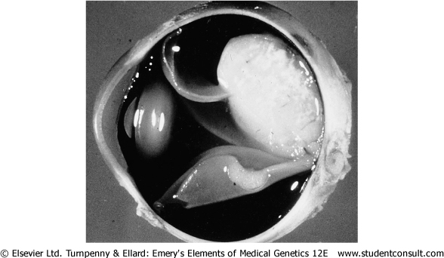
Retinoblastoma in situ
© 2005 Elsevier

Slide 16
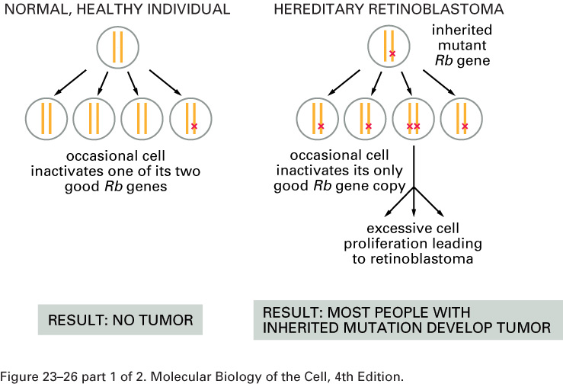
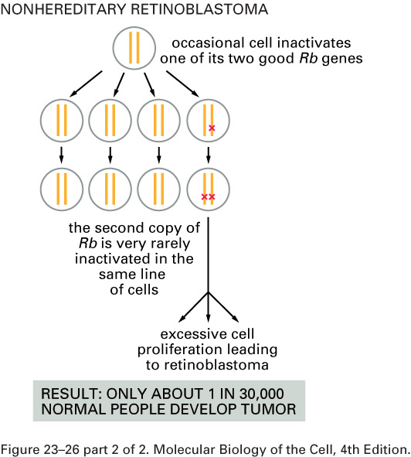
Heterozigotluk kaybı (allelik kayıp) ile retinoblastoma oluşumu

Slide 17
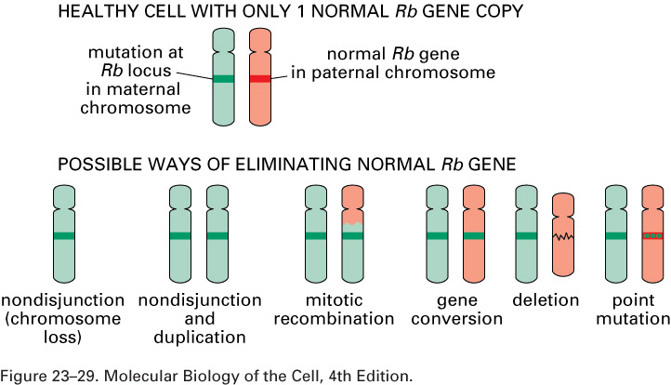
RB’da heterozigotluk kaybı için çeşitli mekanizmalar:

Slide 18
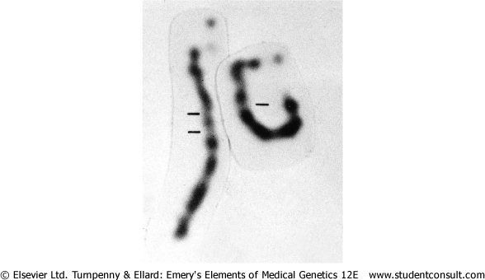
13. Kromozom homologlarından sağdakinde interstisyel delesyon.
Hastaların yaklaşık %5’inde (multifokal olgularda %7.5)
saptanabilen sitogenetik bulgu.

Slide 19
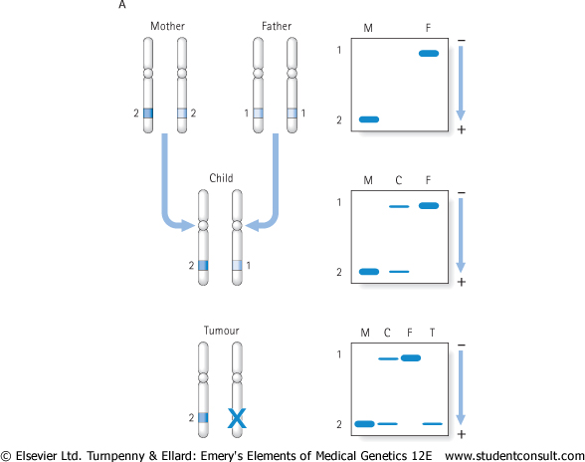
Tümör gelişiminde heterozigotluk kaybı. Anne-baba aynı lokusta farklı alleler için
homozigot. Çocuk yapısal olarak heterozigot (1-2). Eğer tümör dokusu DNA’sında
Yalnız 2. allel bulunursa heterozigotluk kaybı doğrulanmış olur.
© 2005 Elsevier

Slide 20
Aile Öyküsü ve Tümörün Yapısına Göre Proband' ta Germline Mutasyon Olasılığı
Aile Öyküsü | Unilateral Retinoblastoma |  |  | RB1 germline mutasyon olasılığı
 | Multifocal | Unifocal | Bilateral
Pozitif |  | + |  | 100%
 | + |  |  | 100%
 |  |  | + | 100%
Negatif |  |  | + | ~90%
 | + |  |  | 15-90%
 |  | + |  | ~15%

Slide 21
RB' de kullanılan Moleküler Genetik Testler
YÖNTEM | Tespit Edilen Mutasyon | Anormalliğin Tespit Oranı | Testin Yapılabilirliği
FISH | Submikroskobik delesyon ve translokasyonlar | >8% | Klinik
Heterozigotluk testi |  | 8%
MRPLA (multiple ligation dependent probe amplification) | Submikroskobik delesyon ve translokasyonlar | 16%
Kantitatif multiplex PCR | Delesyon, insersiyon | 37%
Mutasyon taraması | Tek baz değişimi, kısa dizili mutasyonlar | 70-75%
Dizi analizi
Metilasyon analizi | Promoter bölgesinde hipermetilasyon | 12% ²
Nokta mutasyonu saptamasına yönelik yöntemler | Bilinen nokta mutasyonları | 30%

Slide 22
Kolorektak Kanser Genetiği

Slide 23
Am J Med Genet. 1986 Nov;25(3):473-6.
Gardner syndrome in a man with an interstitial deletion of 5q. Herrera L, Kakati S, Gibas L, Pietrzak E, Sandberg AA. Chromosome analysis of blood cells from a 42-year-old white male with mental retardation, colon carcinoma, horseshoe kidney, absence of left lobe of the liver, agenesis of the gallbladder, and possible Gardner syndrome revealed a constitutional marker chromosome due to del(5)(q13q15) or del(5)(q15q22). A polymorphic chromosome #22 with enlarged satellites was inherited from the father, who is phenotypically normal, and was probably unrelated to the congenital malformations. This is the first report of a Gardner syndrome patient with an interstitial deletion of 5q.

Slide 24
Nature. 1987 Aug 13-19;328(6131):614-6.
Localization of the gene for familial adenomatous polyposis on chromosome 5. Bodmer WF, Bailey CJ, Bodmer J, Bussey HJ, Ellis A, Gorman P, Lucibello FC, Murday VA, Rider SH, Scambler P, et al. Colorectal cancer is the second most common cancer in the United Kingdom and other developed countries in the West. Although it is usually not familial, there is a rare dominantly inherited susceptibility to colon cancer, familial adenomatous polyposis (FAP; also often previously called familial polyposis coli). During adolescence affected individuals develop from a few hundred to over a thousand adenomatous polyps in their large bowel. These are sufficiently likely to give rise to adenocarcinomas to make prophylactic removal of the colon usual in diagnosed FAP individuals. Adenomas may occur elsewhere in the gastrointestinal tract and the condition is often associated with other extracolonic lesions, such as epidermoid cysts, jaw osteomata and fibrous desmoid tumours. Adenomata have been suggested to be precancerous states for most colorectal tumours. Knudson has suggested that the mutation for a dominantly inherited cancer susceptibility may be the first step in a recessive change in the tumour cells, and that the same gene may be involved in both familial and non-familial cases of a given tumour. Following up a case report of an interstitial deletion of chromosome 5 in a mentally retarded individual with multiple developmental abnormalities and FAP, we have now shown that the FAP gene is on chromosome 5, most probably near bands 5q21-q22.

Slide 25
Science. 1991 Aug 9;253(5020):661-5.
Identification of FAP locus genes from chromosome 5q21. Kinzler KW, Nilbert MC, Su LK, Vogelstein B, Bryan TM, Levy DB, Smith KJ, Preisinger AC, Hedge P, McKechnie D, et al. Molecular Genetics Laboratory, Johns Hopkins University School of Medicine, Baltimore, MD 21231. Recent studies suggest that one or more genes on chromosome 5q21 are important for the development of colorectal cancers, particularly those associated with familial adenomatous polyposis (FAP). To facilitate the identification of genes from this locus, a portion of the region that is tightly linked to FAP was cloned. Six contiguous stretches of sequence (contigs) containing approximately 5.5 Mb of DNA were isolated. Subclones from these contigs were used to identify and position six genes, all of which were expressed in normal colonic mucosa. Two of these genes (APC and MCC) are likely to contribute to colorectal tumorigenesis. The MCC gene had previously been identified by virtue of its mutation in human colorectal tumors. The APC gene was identified in a contig initiated from the MCC gene and was found to encode an unusually large protein. These two closely spaced genes encode proteins predicted to contain coiled-coil regions. Both genes were also expressed in a wide variety of tissues. Further studies of MCC and APC and their potential interaction should prove useful for understanding colorectal neoplasia.

Slide 26
Olgu
MY, 15 aylık bir kız bebek. Sağlık ocağı hekimi tarafından baba tarafındaki kolon kanseri öyküsü nedeniyle genetik bölümüne gönderildi. Bizden genetik danışmanlık vermemiz ve presempto-matik test olasılığını araştırmamız istendi.

Slide 27
Pedigri
Kolon Kanseri

Slide 28
2. Olgu
38 yaşında kadın, endometriyum ca tanısı almış. Aile öyküsü:
Babaannesi: endometriyum CA, 50 y
Amcası: kolon kanseri, 48 y
Baba: kolonoskopi 50 y; 4 adenomatöz polip, opere
Başka bir özellik yok
Ailenin her iki tarafı da Adana ve civarından

Slide 29
2. Olgu
Ceyhan
Adana
88 y
Dx 50
61 yr
63 y
KRK
Dx 48
4 polip
50 y.
38 y
35 y
Endometriyal CA
KRK
Dx 38
Adenomatöz polipler
10 y
8 y

Slide 30
3. olgu
30 yaşında erkek, annesine rutin inceleme sonucu 54 yaşında yeni kolon kanseri tanısı konmuş: Aile öyküsü
Dedesi (baba): 79 y da KRK’den -
Ailenin iki tarafında da endometrium, over, i. bağırsak , idrar yolları v.s. Kanser öyküsü yok.
İki teyzede: servikal ca 30 ve 34 y da tanı almış
Anneannesi: meme kanseri 85 yaşında tanı almış.
87’de -

Slide 31
3. olgu
Mersin
Almanya
KRK 79
d.82
58
MI
MemeCa 85 y
84
56
55
58
60
Kolon Ca
54 y
Serv.Ca
30 y
Serv.Ca
32 y
KRK
34 y
30 y
Meme CA
Servikal CA

Slide 32
Kalıtsal kolorektal kanserler
FAP (ailesel adenomatöz polipozis) Gardner, Turcot, attenüe FAP varyantları
(HNPKK) Herediter non-polipozis kolon kanseri muir-torre, turcot varyantları
Multiple adenomatous polyposis syndrome (MAP)
Peutz-Jeghers Sendromu
Familyal Jüvenil polipozis
Cowden hastalığı
Nörofibromatozis
Cronkite-Kanada sendromu
Enflamatuvar barsak hastalıkları

Slide 33
Genetik etkenler / Çevresel etkenler
Tümör baskılayıcı genlerde bozukluk
Hücrenin çoğalma denetimi
İşlev kaybı (APC)
Onkogen aktivasyonu (Ras)
Artmış hücre bölünmesi
İşlev artışı
DNA onarım bozuklukları (BER/MMR)
Epigenetik mekanizmalar (Metilasyon)

Slide 34
FAP
APC geni mutasyonu
Yüksek penetrans
Gardner var.
Turcot var.
CHREP

Slide 35
Klinik Semptomlar
Kolorektal polipler
7-36 yaş
Ortalama 16
Kolon Kanseri
>%93 ,ort. 39 y
%7 <21 yaş
GI yolda diğer tümörler
Diğer kanserler
K ciğer
Tiroid
S kesesi
Pankreas
Sürrenal
Sant Sinir Sist
Desmoid tümör
%5 morbidite/mortalite

Slide 36
Klinik Semptomlar
Dental anomaliler
Çıkmamış diş
Konjenital diş yokluğu
Çoklu diş
Diş eti kistleri
Odontomalar
Ekstrakolonik oluşumlar
Konjenital retinal pigment epitel hipertrofisi (CHRPE)

Slide 37
CHRPE
Retina çili
Görmede bozukluk yok
FAP mutasyonları ile birliktelik.

Slide 38
APC Geni
Varlığı normal hücre çoğalması için gereklidir.
Lokus: 5q21-q22
Ana ürün 15 ekzondan oluşan 2844 aminoasitlik bir polipeptid.
APC kolonik kriptanın migrasyonunda da rol alır.
APC bozuksa, beta-katenin birikimi ile proliferasyon artar.
450’nin üzerinde mutasyon nonsense/frameshift
Çoğunluğunda protein ürünü normalden kısa. (truncated..)

Slide 39
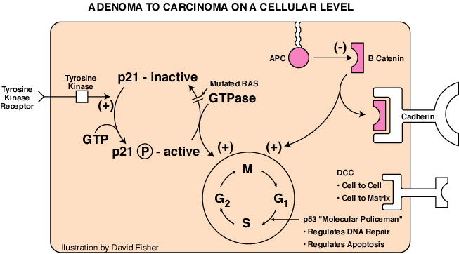

Slide 40
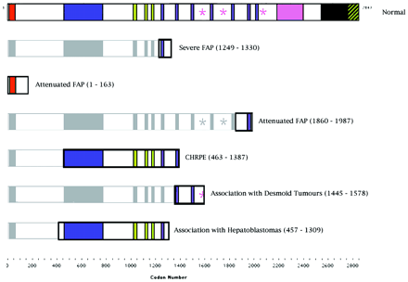
FAP fenotipi ve APC mutasyonları arasındaki ilişki
Fearnhead ve ark. Human Molecular Genetics, 2001, Vol. 10, No.7

Slide 41
APC (Tümör Baskılayıcı Gen)
Kodon 1309
5'
3'
1
2
3
4
5
6
7
8
9
10
12
13
14
15
11

Slide 42
Risk altındaki bireyler için
Mümkünse genetik test
Yoksa sigmoidoskopi 1-2 yılda bir 10-12 yaştan başlayarak.
36 yaşa veya polip görülene kadar sürüdürülür.

Slide 43
Genetik
O.dominant
Hastaların anne ya da babaları %75-80 hastadır
%20-25 taze mutasyonla oluşur
Hasta bireyin çocuklarında risk %50 dir.

Slide 44
Aile hikayesini değerlendirmede iki aşamalı yaklaşım:
Rutin inceleme: 50 yaş altında başlamalı
I. 1. derece akrabada veya iki 2. derece akrabada KRK var mı?
hayır
Aile öyküsünü derinleştir
evet
FAP veya HNPKK olasılığını düşün
II. Yüksek risk özelliklerini taşıyor mu? (2 akraba biri 50 yaş altında KRK olgusu)
evet
hayır
İncelemeye 40 yaş altında veya en genç hastalanan bireyden 10 yaş önce başla
Ek değerlendirme yaklaşımları:
Ailede HNPKK ile ilişkili başka olgu var mı?
Aile bireylerinin tıbbi kayıtları ve ayrıntılı öyküleri
Polip yönünden klinik araştırma başlatma
Genetik bölümüne sevk; test öncesi ve sonrası danışmanlık

Slide 45
Genetik danışamanlık
Ayrıntılı aile öyküsü ve tıbbi kayıt incelemesi
Hastalık tanısının kesinleştirilmesi
Testin olumlu ve olumsuz taraflarını açıkça konuşmak

Slide 46
Presemptomatik Test
Protein trunkasyon testi
Linkage analizi
Eğer hasta akrabada inceleme /test şansı olamamış/yoksa periyodik inceleme.
CHRPE en erken klinik semptom olabilir.

Slide 47
Protein Trunkasyon Testi
normal
FAP
PCR ile çoğalt
RNA’ya dönüştür
Proteine dönüştür
Jel elektroforezi ile proteini incele

Slide 48
PTT testi
Normal APC geni
Kısa APC geni
Normal
Hasta

Slide 49
Proband PTT
-
+
Riskli akrabalarda DNA testi
yapılamıyor
Riskli akrabalarda
PTT sonucu
+
-
Kolonoskopi
izlemi
Genel populasyon
yaklaşımı

Slide 50
Atenüe Adenomatöz Polipozis Koli (AAPC)
Ortalama 30 veya altında polip
Kolon kanser riski yüksek; başlangıç yaşı 50-55.
Ekstraintestinal semptomlar nadir

Slide 51
HNPKK: “Lynch sendromu”
Tüm KRK olgularının %2-3’ü
O. dominant; yüksek penetrans
Ortalama başlangıç yaşı 40-50
Birden çok kuşakta tutulum
%60-70 sağda/proksimal KRK tümörler
Polip görülebilir, çoklu primer tümör sık. Atenüe FAP ile karışabilir

Slide 52
HNPKK
Her 1000 bireyden 5-20’si HNPKK hastalığı nedeniyle yüksek risk grubundaki ailelerdendir. Bu bireylerin KRK için riskleri yaşam boyunca yüksektir ve 20’li yaşlarda başlar.

Slide 53
HNPKK yaşam boyu kanser riskleri
Kolorektal %50-70
Endometriyal %20-50
Gastrik %13-19
Over %9-12
Safra yolları %2
Üriner yollar %4
İnce B %1-4
Beyin/SSS %1-3

Slide 54
HNPKK: Klinik Tanı Kriterleri
Amsterdam II Kriterleri (3-2-1 kuralı)
AİLEDE
3 veya fazla akrabada HNPKK ilişkili kanser, biri 1.dereceden
2 veya fazla kuşakta hasta birey
1 veya fazla olguda 50 yaş altında tanı almış olmak

Slide 55
HNPKK
Yanlış baz eşleşme onarım genlerinde mutasyon ile oluşur. (mismatch repair=MMR genleri)
MSH2, MLH1, MSH6, (PMS2)
%90 mutasyon MSH2 ve MLH1’de saptanır
MSH6, PMS1, PMS2 genlerinde de mutasyon var. Genetik heterojenite
%50 penetrans
MLH1 >%50 olguda promoter hipermetilasyonu ile inaktifleşiyor.
Amsterdam II kriterlerine uyan ailelerin %50’sinde mutasyon saptanmakta
Test/tarama seçenekleri:
MMR genlerinde direk genetik test (uygun ailelerde)
Tümör dokusunda MSI/IHC incelemesi
Notes:
Autosomal dominant condition caused by mutations in one of a number of mismatch repair genes
MSH2, MLH1, MSH6, PMS1, or PMS2, others(?)
Sequencing of the MSH2 and MLH1 genes can identify up to 60-70% of HNPCC
Microsatellite Instability (MSI) and Immunohistochemistry (IHC) testing on tumor tissue can be used to screen for possible HNPCC
Genetic testing should be done on an affected family member, only after genetic counseling and informed decision-making

Slide 56
Mikrosatellit İnstabilitesi (MSI)
Sporadik tümörlerin %10%–15’inde MSI saptanmakta
HNPKK tümörlerinin %95’inde MSI multiple olarak saptanıyor
Normal
MSI tumor

Slide 57
Aile öyküsü Amsterdam II kriterlerine uygunsa veya
Hastanın iki akrabasında HNPKK ilişkili kanser varsa veya
Hasta KRK ve bir 1. derece akrabası HNPKK ilişkili kanser hastası; olgulardan biri 50 yaş altındaysa
Doğrudan Genetik Test Endikasyonu genetik danışmanlık ve bilgilendirilmiş onam ardından!
Genetik teste mümkün olduğu koşulda her zaman ailedeki hasta bireyden başlanmalı!

Slide 58
MSI/IHK incelemesi
Mikrosatelit İnstabilitesi (MSI H/L) tümör dokusunda
Uygun olgularda HNPKK taraması açısından kullanılabilir
İmmunohistokimya (IHK) tümör dokusunda
MMR proteinlerinin varlığı yokluğunu saptamada kullanılabilir. (MSH2, MLH1, v.b)
“Pozitif sonuç” durumunda, kanser genetiği danışmalığı/genetik test önerisinde bulunulur.

Slide 59
MSI/IHK incelemesi kriterleri
Bethesda Kriterleri, 2004
KRK veya endometriyal kanser <50 y
Aynı bireyde 2 HNPKK kanseri
Ailede KRK beraberinde “MSI-H histolojik” tanı <60 y
İnfiltre lenfositler, Crohn-benzeri lenfositik reaksiyon, müsinöz/signet halka diferansiyasyonu, medüller büyüme paterni
KRK ve bir veya fazla 1.derece akrabada HNPKK ilişkili kanser, biri <50 y altında tanı almış
KRK ve bir veya fazla 1. veya 2. derece akrabada HNPKK ilişkili kanser, herhangi bir yaşta
Umar A et al: J Natl Cancer Inst, 2004; 96(4):261-268

Slide 60
Baz ekzisyon onarımı: oksidatif DNA hasarlarında oluşan nükleotid
analoglarını (ör. 8-oxo guanin) uzaklaştırır.

Slide 61
MAP sendromu/MYH geni
Multiple adenomaöz polipozis (MAP) sendromu
O. resesif; MYH geni mutasyonları
Polip sayısı (medyan)= 55
Polip saptanma ortalama yaşı = 30-50
Polipler genellikle küçük, orta düzeyde displazik tübüler adenomlar. Bazıları tubulovillöz, hiperplazik, mikroadenomlar
15-100 arası polipi olan %30 hastada MYH geninde homozigot mutant allel saptanmakta
Polip sayısı >15 (ve APC gen testi - ise) genetik test önerilmeli

Slide 62
Peutz-Jeghers sendromu
KRK olgularının <%1’dir
GI yolda hamartomatöz polipler; <10 yaşta görülebilir
Mukokutanöz hiperpigmentasyon
dudak, ağız, yanak mukozası
Genellikle < 5 yaş çocuklarında görülür
Kanser riski:
Kolon, İnc bağırsak, mide, pankreas, meme, over, uterus, testis, akciğer, renal
STK11 geni mutasyonu
Ailesel olguların %70’inde ve sporadik olguların %30-70’inde rastlanır

Slide 63
Ailesel Jüvenil Polipozis
KRK olgularının <%1’i
O. dominant
Kolon veya GI yolda 5 veya fazla jüvenil polip varlığı
1. veya 2. dekatta ortaya çıkar
%50 KRK riski
Artmış gastrik, GI ve pankreatik kanser riski
~%50 olguda MADH4 veya BMPR1A genlerinden birinde mutasyon vardır

Slide 64
KRK Risk İncelemesi:
Ayrıntılı aile öyküsü
Aile öyküsü kalıtsal olgu kriterlerine uyuyor mu?
Evet ise genetikçiye yönelmeli
Aile öyküsüne göre sınıflama: düşük, orta, yüksek risk.
Risk düzeyine göre araştırma planı seçimi

Slide 65
Aile öyküsü ayrıntıları
Her akrabada primer kanser tipinin belirlenmesi
Her akrabada hastalık başlangıç/tanı yaşı bilinmeli
1. ve 2. derece akrabalardaki kanser olguları
Ailenin her iki tarafını da kanser yönünden incelenemesi
Diğer medikal kayıt ve sonuçların incelenmesi
Notes:
Type of primary cancer(s) in each affected relative
Age of disease onset in each affected relative
earlier onset generally confers higher risk for close relatives
Cancer status in 1st and 2nd degree relatives (often discounted)
Cancer status in both sides of the family (paternal family history often overlooked when assessing risk of “female” cancers)

Slide 66
Genetik değerlendirme kararı vermek için:
Ailede en az iki KRK*; biri <50 y
Ailede en az üç KRK*; herhangi yaş
<40 y kolon kanseri hastası
Endometriyal kanser ve ailede <50 y KRK öyküsü
<50 y birden çok KRK’li bireyler veya endometriyal CA ve KRK olgusunun birarada varlığı
Kişi ve ailede KRK, bir veya fazla 1. derece akrabada NHPKK ilişkili kanser öyküsü, ve <50 y altı tutulum.
*Ailenin bir tarafında
Notes:
Any patient with 2 or more family members (same side) with early onset CRC (<50 yrs)
Any colon cancer case before 40 yrs
Woman with endometrial cancer <45 and family history of early onset CRC
Persons with more than one primary CRC <50 yrs or with both endometrial and CRC
Autosomal dominant pattern of cancers in the same lineage
Insurance coverage: Some insurers and some plans will cover cancer genetic risk assessment/cancer genetic counseling. Others will not. More difficult to obtain coverage for unaffected person with a family history than an affected person. Pre-authorization recommended.
Pre-authorization for cancer genetic testing is important as tests are expensive. The genetic counselor will facilitate the pre-auth for testing if indicated and if patient decides to have testing.
Insurance discrimination – needs to be discussed before insurer is contacted regarding coverage.

Slide 67
Dokuda MSI veya IHC sonuçları HNPKK açısından şüpheli
Ailede O.dominant kalıtım kalıbına uyan kanser olguları
15 veya fazla adenomatöz kolorektal polipi olan kişiler
Multiple hamartomatöz veya jüvenil GI polipleri olanlar
Ailede kalıtsal kanser sendromu öyküsü olması

Slide 68
KRK’de yaklaşık risk
Aile öyküsüne dayalı riskleri artıran etmenler
Hasta aile bireyine yakınlık, hasta birey sayısı
Erken tutulum yaşı
Ekstra kolonik tümör, multiple primer tümör varlığı
Notes:
About 10% of all people have a 1st degree relative with CRC, which increases risk 2-fold
Risk for CRC increases with:
degree of relationship and # of affected members
younger age of onset
presence of extracolonic tumors, multiple primaries

Slide 69
Aile öyküsüne göre yaklaşık risk
Risk
Genel populasyon (ABD) ~%2-6
Bir 1. derece akrabada KRK 2-3 kat
İki 1. derece akrabada KRK 3-4 kat
1. derece akraba <50 KRK 3-4 kat
Bir 2. veya 3. derece akrabada KRK ~1.5- kat
İki 2. derece akrabada KRK 2-3 kat

Slide 70
Yaşam boyu kolon kanseri riski
Ailede kolorektal kanser öyküsü yok. %2
Hasta bir 1. derece akraba. %6
Hasta bir 1. derece akraba ve iki 2. derece akraba. %8
45 yaş altında hastalanmış bir 1. derece akraba. %10
Hasta iki 1. derece akraba 17%
HNPKK (mutasyon taşıyıcısı) 70%
FAP (mutasyon taşıyıcısı) 100%

Slide 71
Risk Sınıflaması
Risk Düzeyi
Girişim
Düşük
Standart korunma
önerileri
Orta
(“Ailesel”)
Kişisel korunma
önerileri
Aile öyküsü
Genetik değerlendirme için
sevk ve kişisel korunma
önerileri
Yüksek/Genetik

Slide 72
Kanser Genetiği Danışmanlığı
Pedigri analizi ve risk tahmini
Konular:
Aile öyküsüne göre kişisel kanser riski
Genetik test seçenekleri ve mutasyon riski
Genetik testin artıları, eksileri ve sınırları
Kişiselleştirilmiş riske dayalı incleme ve korunma seçenekleri
Destek kaynakları

Slide 73
Kanserde Genetik Test: Bilgilendirilmiş onam
Önerilen test hakkında bilgi sağlama
Pozitif, negatif test sonuçları; sonuç vermeyen testlerin ön yorumu
Genetik test yapılmadan risk tahmini ve tedavi yaklaşımı seçeneklerinin sunulması
Mutasyonun bir sonraki kuşağa aktarımı riski
Testlerin teknik hassasiyeti
Test ücreti
DNA örneği saklama seçeneği

Slide 74
Kanserde Genetik Test: Bilgilendirilmiş onam
Test sonuçlarının psikolojik sonuçları
Sağlık sigortası/çalışma durumu ilgili ayrımcılık riskleri
Gizlilik konuları
Tıbbi araştırma inceleme olankları/seçenekleri, sınırlamaları, test sonrası stratejilerin tartışılması
Test sonuçlarının risk altındaki aile bireyleri ie paylaşımının önemi ve bu konudaki yardımlar
Raporlama
Notes:
Psychological implications of test results (benefits and risks)
Risks of insurance/employment discrimination – current data
Confidentiality issues
Options for and limitations of medical surveillance. and strategies for prevention following testing
Importance of and guidance on sharing results with at-risk relatives
Results disclosure (how and to whom?)

Slide 75
2. Olgu
38 yaşında bayan, endometriyum ca tanısı almış. Aile öyküsü:
Babaannesi: endometriyum CA, 50 y
Amcası: kolon kanseri, 48 y
Baba: kolonoskopi 50 y; 4 adenomatöz polip, opere
Başka bir özellik yok
Ailenin her iki tarafı da Adana ve civarından

Slide 76
2. Olgu
Ceyhan
Adana
88 y
Dx 50
61 yr
63 y
KRK
Dx 48
4 polip
50 y.
38 y
35 y
Endometriyal CA
KRK
Dx 38
Adenomatöz polipler
10 y
8 y

Slide 77
2. Olgu değerlendirme
Amsterdam II kriterlerine uyuyor ve HNPKK riski var
Kanser genetiği danışmanlığı için sevki uygun, genetik test için seçeneklerini öğrenmeli
Test seçenekleri:
Direkt gen testi ile MLH1 ve MSH2 incelemesi veya
Tümör dokusunda MSI/IHC incelemesi, MSI pozitif ise dizi analizi

Slide 78
3. olgu
30 yaşında erkek, annesine rutin inceleme sonucu 54 yaşında yeni kolon kanseri tanısı konmuş: Aile öyküsü
Dedesi (baba): 79 y da KRK’den -
Ailenin iki tarafında da endometrium, over, i. bağırsak small, idrar yolları v.s. Kanser öyküsü yok.
İki teyzede: servikal ca 30 ve 34 y da tanı almış
Anneannesi: meme kanseri 85 yaşında tanı almış.
87’de -

Slide 79
3. olgu
Mersin
Almanya
KRK 79
d.82
58
MI
MemeCa 85 y
84
56
55
58
60
Kolon Ca
54 y
Serv.Ca
30 y
Serv.Ca
32 y
KRK
34 y
30 y
Meme CA
Servikal CA

Slide 80
3. olgu değerlendirme
Tanıyı doğrulama! Tüm aile öyküsündeki kanser olguları için olabildiğince bilgi topla, patolji raporları v.b
Tanılar doğruysa: KRK sendromu ile ilişkili bir (HNPCC, FAP, vb) aile öyküsü yoktur.
Hasan’ın KRK riski 2 to 3 kat artmıştır. Bir 1. derece hasta akraba nedeniyle (>50)
Orta/ailesel risk: Kolonoskopi ile 40 y’da (veya ailedeki en genç olgudan 10 yıl önce) düzenli incelemeler başlayabilir

